Slide 1
Нақши расмӣ ва ғайрасмии созмонҳои ҷамъиятӣ дар раванди буҷет

Slide 2
Муҳлатҳо ва сиёсат
Вақте кор то ба таъсиррасонӣ дар тасмими ҳукумат мерасад, муҳлатҳо хеле муҳиманд
Хушбахтона, буҷетсозӣ каму беш дар тули соли молиявӣ даври мунтазамро риоя мекунад

Slide 3
Муҳлатҳо ва сиёсат
Тақвими буҷет http://minfin.tj
Фазаи -1: ДАСТУРАМАЛ оид ба сохтани нишондиҳандаҳои буҷети ҶТ барои солҳои 2017-2019
Фазаи -2: ДАСТУРАМАЛ оид ба ташаккули лоиҳаи Буҷети давлатӣ барои соли 2017 ва пешгуйи нишондиҳандаҳои Буҷети давлатӣ барои солҳои 2018 - 2019 ( фазаи 2)

Slide 4
Бюджетный календарь http://minfin.tj

Slide 5
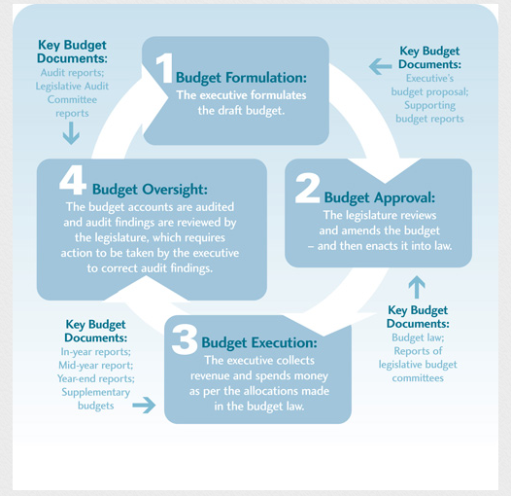
Муҳлатҳо ва сиёсат
Созмонҳои ҷамъиятие, ки хоҳиши ҷалб шудан ба раванди буҷет доранд, бояд аз дониши давраҳои буҷет бархурдор бошанд, то ки муҳлат ва ҳадафи иштирокашонро муайян намоянд

Slide 6
Дар марҳилаи ташакулёбии буҷет чи рух медиҳад ?
Марҳилаи аввали раванди буҷет ба таври истисно пурра дар шохаҳои ҳокимияти иҷроия мегузарад
Саридораи буҷет дар Вазорати молия ин равандро ҳамоҳанг месозад, ки дар рафти он ҳокимияти иҷроия параметрҳои буҷет, роҳҳои гирифтани даромад ва тақсими ин сарчашмаҳоро пешниҳод менамояд .
Натиҷаи ин раванд лоиҳаи пешакии буҷет аст

Slide 7
Дар марҳилаи ташакулёбии буҷет чи рух медиҳад ?
Барои созмонҳои ҷомеаи шаҳрвандӣ дар кишварҳое, ки ҳукумат дархости возеҳи қабл аз буҷет нашр мекунад, имкони ҳаётан муҳим барои таъсиррасонӣ ба сиёсати ҳукумат ва тасмимҳои буҷет вуҷуд дорад

Slide 8
Мисолҳо
Дар Шоҳигарии Муттаҳида донишкадаи тадқиқоти фискалӣ ,ҳисоботи буҷетиии пешакии ҳукуматро таҳлил намуда, тавсияҳои худро нашр менамояд, то кушиш ба харҷ диҳад, ки қабл аз қабули қарорҳои ниҳоӣ ба ҳукумат таъсир расонад.

Slide 9
Мисолҳо
Дар Бразилия дархости пешакии буҷет бояд аз ҷониби мақомоти қонунгузор маъқул дониста шавад, ки барои созмонҳо шаҳрвандӣ имкони таъсиррасонӣ ба муҳтавои онро медиҳад

Slide 10
Нақши созмонҳои ҷамъиятӣ
Онҳое ки ба ҳисоботи пешакии буҷет дастрасӣ надоранд, бояд бидонанд, ки хеле нодир аст, ки буҷет аз сифр сохта шавад. Ҳиссаи бузурги буҷетро дар такя ба маълумоти аз натиҷаи таҳлили буҷетҳои қаблӣ гирифташуда метавон пешгуйӣ кард.

Slide 11
Нақши созмонҳои ҷамъиятӣ
Ҳамчунин СҶ метавонад афкори оммаро дар хусуси он, ки чӣ бояд дар буҷет бошад арзёбӣ намоянд ва ин маълумотро дар қатори таҳлилҳо ва назорати буҷетии худашон ба мақсади интиқоли маълумот ба ҳокимияти иҷроия оид ба ниёзҳо ва афзалиятҳо истифода баранд
Барои СҶ ҳамчунин метавонад имкони барқарор намудани иртиботот бо мансабдорони ҳокимияти иҷроия гардад

Slide 12
Мисолҳо
Дар Кореяи ҷанубӣ ҳар вазорату оҷонсӣ кумитаи мушовара таъсис медиҳад, ки аъзои он аз ҳисоби доираҳои илмӣ, расонаҳо, бахши хусусӣ ва гуруҳҳои шаҳрвандӣ интихоб мешаванд. Кумитаҳо ваколат доранд, аз ҷонибҳои васеи манфиатдор дархост ва ибрози андеша бипурсанд, метавонанд таклиф пешниҳод кунанд, оид ба бисёр масоили гуногуни андоз ва буҷет тавсия диҳанд ва ҳамчунин ба пешниҳодҳои буҷет вето гузоранд

Slide 13
Мисолҳо
Шунидҳои ҷамъиятӣ низ яке аз воситаҳои ҳиссагузорӣ дар пешниҳоди буҷетии ҳукумат аст
Ботсвана ташаббусеро ҷорӣ намуд, ки дар он низоми навгонии форуми мушовара истифода мешавад, то ки ҷомеа дар сохтани буҷет иштирок кардан тавонад. Ин шакл «шурои куҳансолон» ҳисобида мешавад

Slide 14
Мисолҳо
Дар Кения гуруҳе аз бахши хусусӣ ва СҶ дар шунидҳои ҷамъиятӣ, ки тули чанд руз мегузаранд, аз шаҳрвандон намояндагӣ мекунанд. Барои омма ҳамчунин гуфта мешавад, ки таклифу пешниҳодҳояшонро бо поча ё почтаи эектронӣ ба сифати воситаи таъсир ба афзалиятҳои буҷет, бифиристанд

Slide 15
Мисолҳо
Иштироки ҷомеа бе ҳузури ҳокимияти иҷроия низ вуҷуд дорад. Дар Олмон кумитаи буҷети парламент нишаст ва шунидҳои кушода мегузаронад, то ки ояндаи ҷомеаро дар арафаи қабули пешниҳодоти буҷетӣ муайян намояд

Slide 16
Манбаъҳо
Ташаббуси глобалӣ оид ба шаффофияти молия (GIFT) http://www.fiscaltransparency.net
Дастурамал оид ба қоидаҳо ва механизмҳои иштироки ҷомеа дар сиёсати буҷетӣ http://guide.fiscaltransparency.net
Ҳаракати глобалии ҷомеаи шаҳрвандӣ барои шаффофияти буҷет,зерҳисобият ва иштрок http://www.internationalbudget.org
Шарикии ҳукумати кушода https://www.opengovpartnership.org
TRANSPARENSY INTERNATIONAL (Ҳаракате оид ба мубориза бо фасод) https://www.transparency.org

